Slide 1

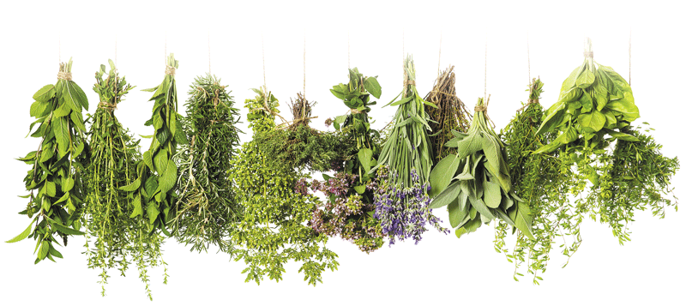
ОДЕСЬКИЙ НАЦІОНАЛЬНИЙ МЕДИЧНИЙ УНІВЕРСИТЕТ
КАФЕДРА ТЕХНОЛОГІЇ ЛІКІВ
Слизи. Технологія РЛФ з використанням екстрактiв-концентратiв.
Практичні заняття з дисципліни «Технологія ліків»
Презентацію підготував:
д.фарм.н. Борисюк І.Ю.
доц. Фізор Н.С.
ас. Молодан Ю.О.
ас. Акішева А.С.
Одеса-2020

Slide 2
План практичного заняття:
1. Визначення слизи
2. Рослинна сировина, що містить слизи
3. Таблиця Слизи
4. Особливості екстрагування слизу із кореня алтеї лікарської
5. Алгоритм практичного тренінгу виготовлення слизу кореня алтеї
6. Приготування мікстур із настоєм кореня алтеї
7. Фітопрепарати промислового виробництва
8. Екстракти-концентрати
9. Технологія РЛФ з використанням екстрактів-концентратів включає операції
10. Приклад приготування настоїв із сухих та рідких екстрактів концентратів
10.1. Зробити розрахунки для приготування настоїв із сухої солі і сухого екстракту-концентрату
10.2. Зробити розрахунки для приготування настоїв з використанням концентрованого розчину солі і сухого екстракту-концентрату
10.3. Зробити розрахунки для приготування настоїв з використанням рідкого екстракту-концентрату і концентрованого розчину солі
11. Настоянки
12. Випадки фізико-хімічної несумісності у водних витяжках
Питання для самоконтролю
Тести

Slide 3
1. Визначення слизи
Слизи-це густі в'язкі розчини ВМС, безазотистих речовин, близьких до полісахаридів.
ЗАСТОСОВУЮТЬ ЯК:
— пом’якшувальні і обволікаючі засоби (мікстури від кашлю і поживні клізми);
— стабілізатори;
— емульгатори.

Slide 4
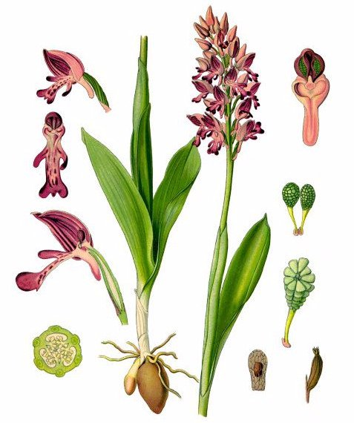
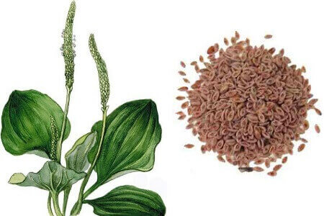
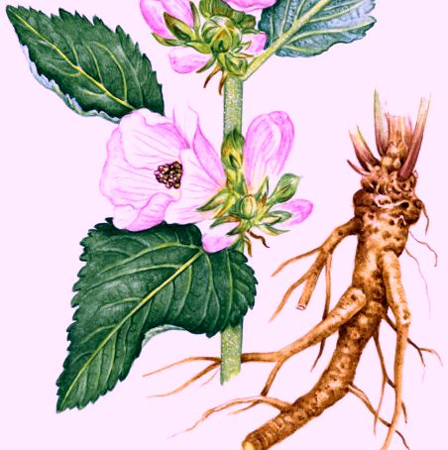
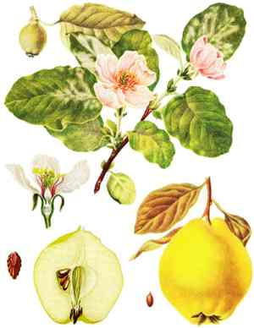
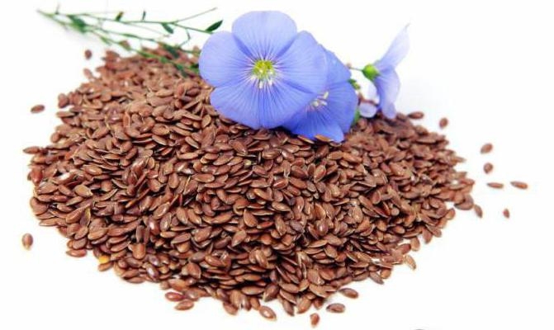
2. Рослинна сировина, що містить слизи
Для приготування слизу використовують різне рослинна сировина, що містить слизові речовини
лляне насіння,
Алтейний корінь
Бульби салепа
Насіння подорожника
Насіння айви
Лляне насіння
Отримують їх шляхом вилучення водою рослинного матеріалу або шляхом розчинення. Методи приготування слизу визначаються фізико-хімічними властивостями слизистих речовин, гістологічною будовою рослинної сировини, наявністю в ньому супутніх речовин.

Slide 5
3. Таблиця Слизи
Найменування сировини, що містить слиз | Місце локалізації слизу в сировині | Особливості технології | Співвідношення сировини та екстрагенту
Корінь алтея | Всередині клітини | проводять настоювання при кімнатній температурі 30 хв | 1:20
Насіння льону | У поверхневому шарі насіння | збовтують з гарячою водою 15 хв. | 1:30
Насіння айви | В епідермісі | струшують з холодною водою 5 хв. | 1:50
Насіння подорожника | У поверхневому шарі насіння | збовтують з гарячою водою 15 хв., | 1:10
Бульби салепа | В середині клітини | додають етанол, холодну та кип’ячену воду, збовтують до охолодження | 1:100

Slide 6
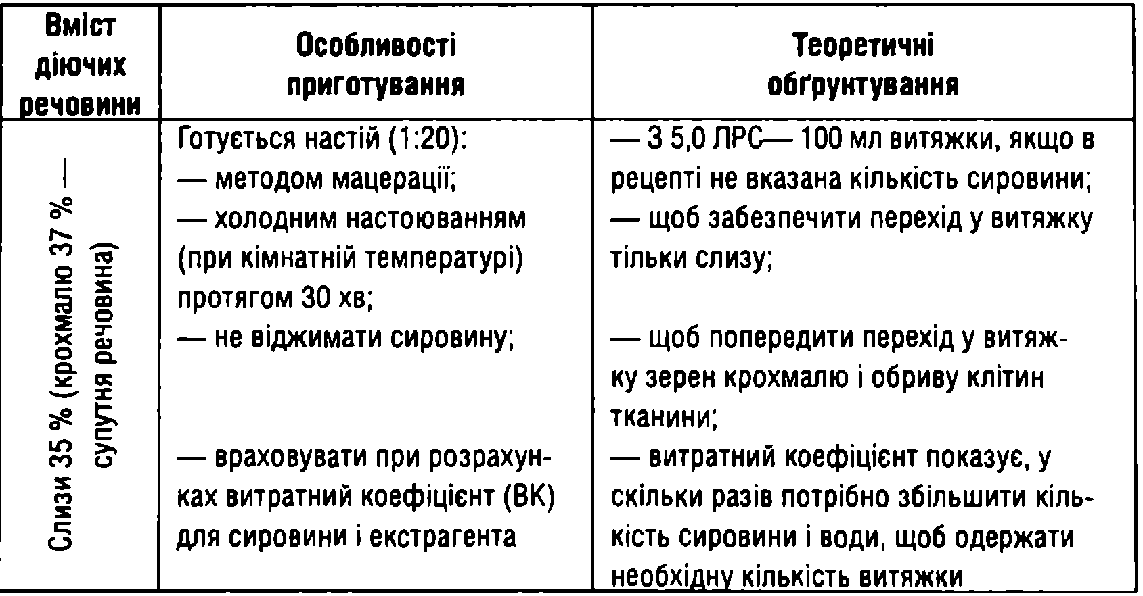
4. Особливості екстрагування слизу із кореня алтеї лікарської

Slide 7
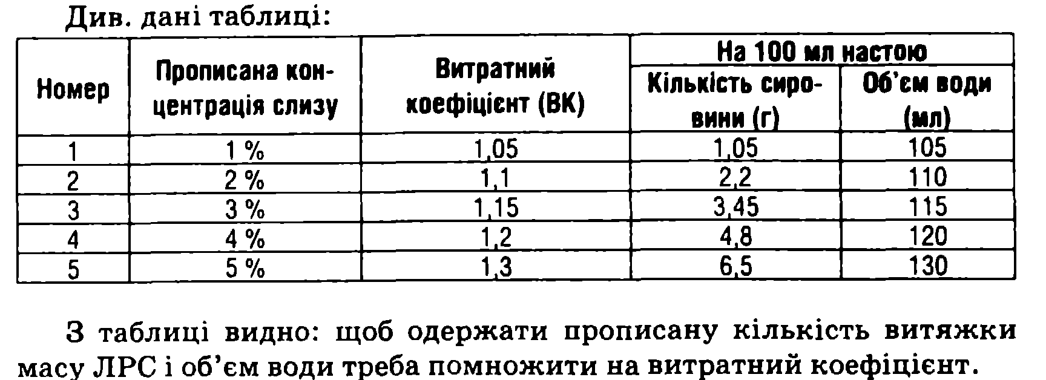
4. Особливості екстрагування слизу із кореня алтеї лікарської

Slide 8
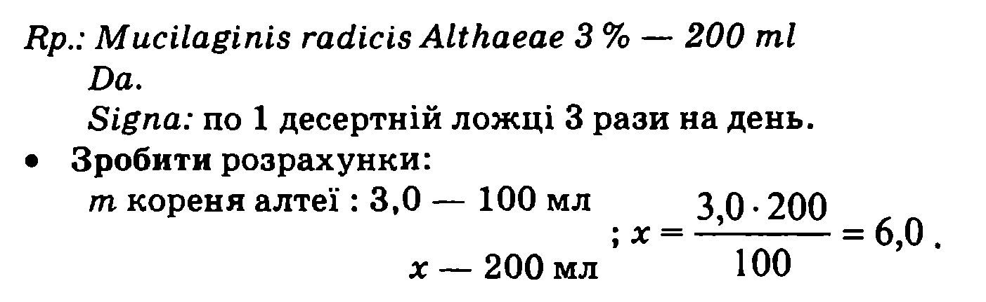
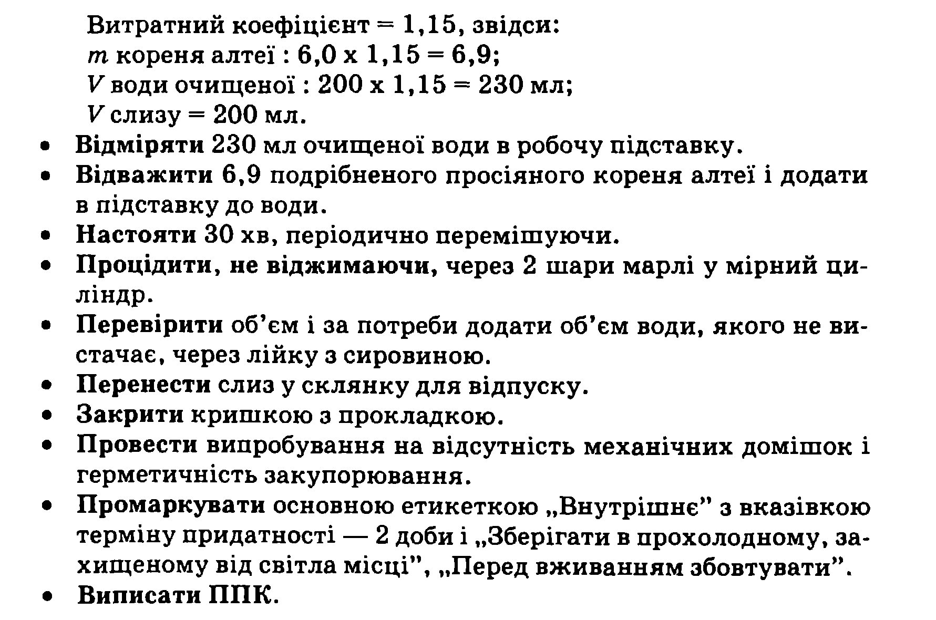
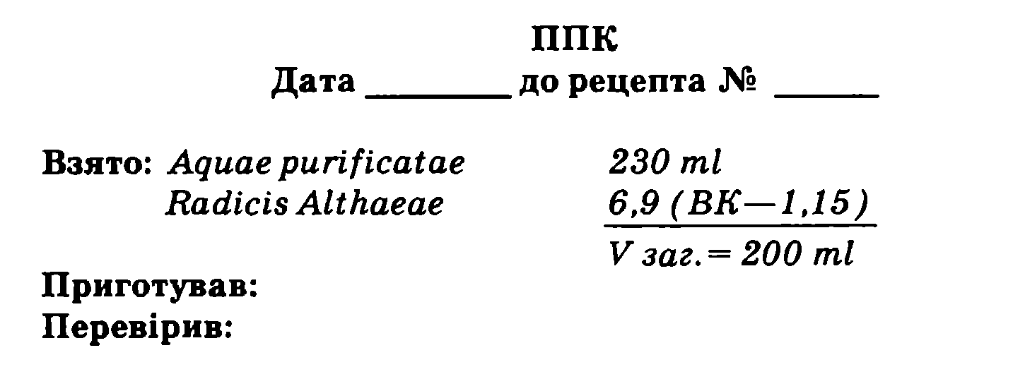
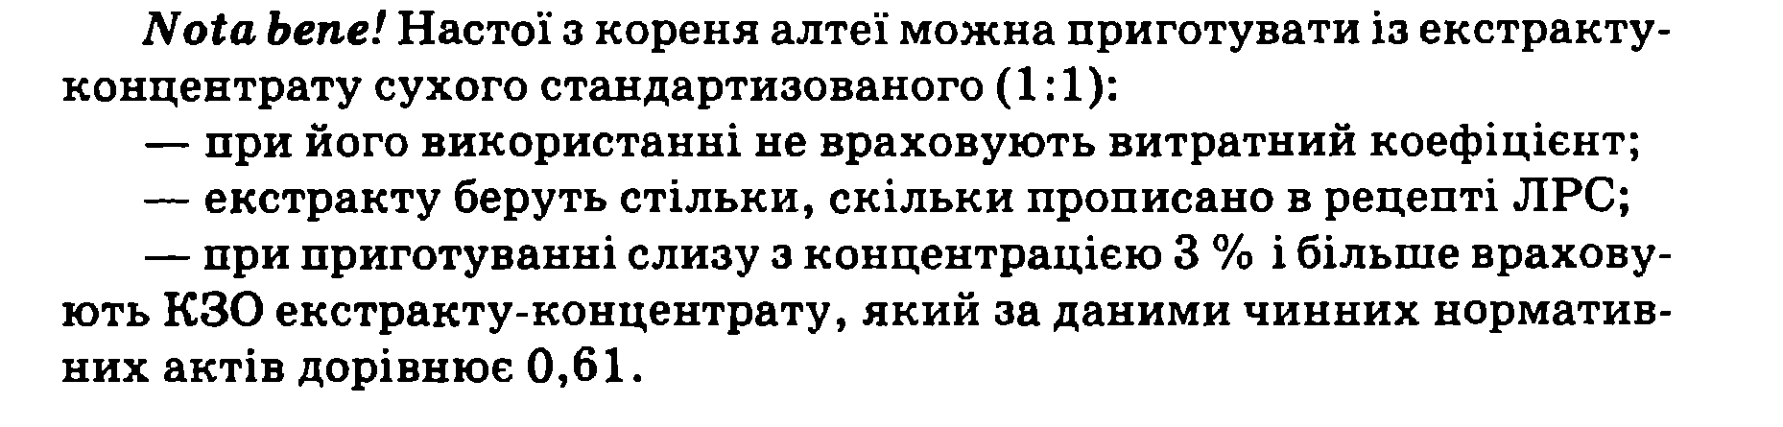
5. АЛГОРИТМ практичного тренінгу виготовлення слизу кореня алтеї

Slide 9
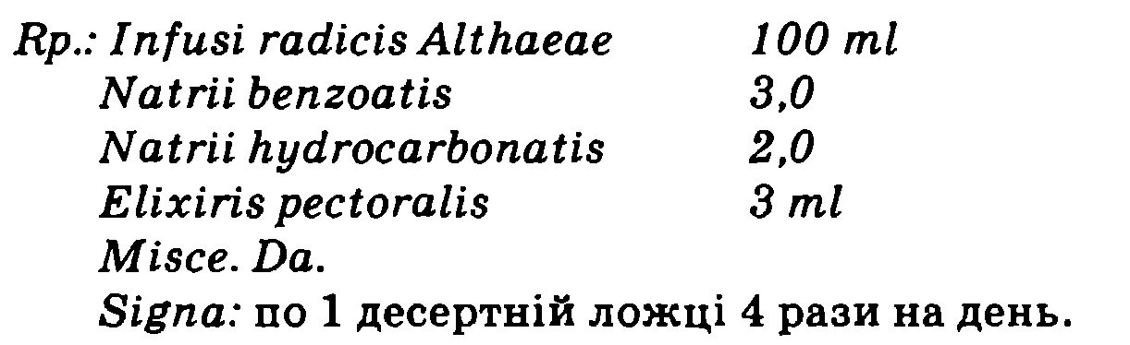
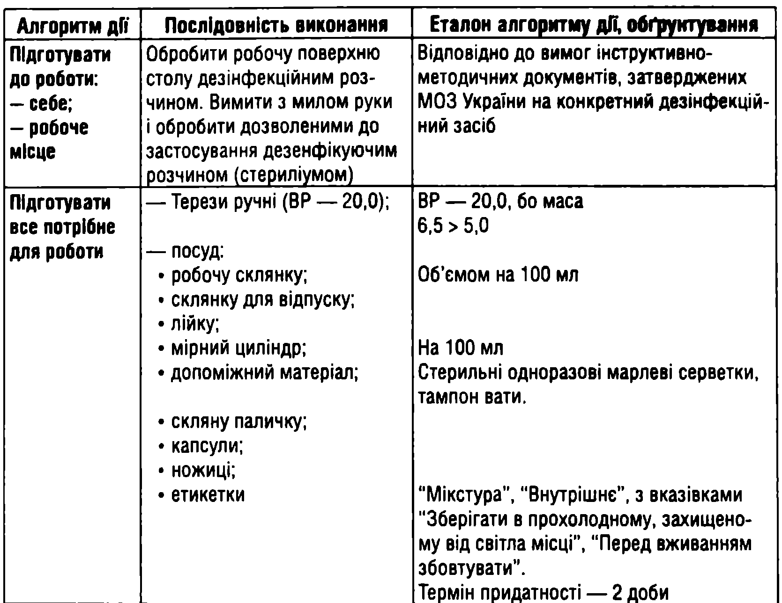
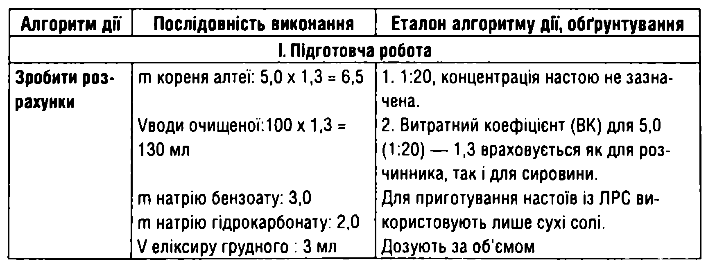
6. Приготування мікстур із настоєм кореня алтеї
Каламутна мікстура — тонка суспензія, в складі якої є настій кореня алтеї, що містить слиз і розчинні у воді солі, а також грудний еліксир, який вимагає особливого способу введення.

Slide 10
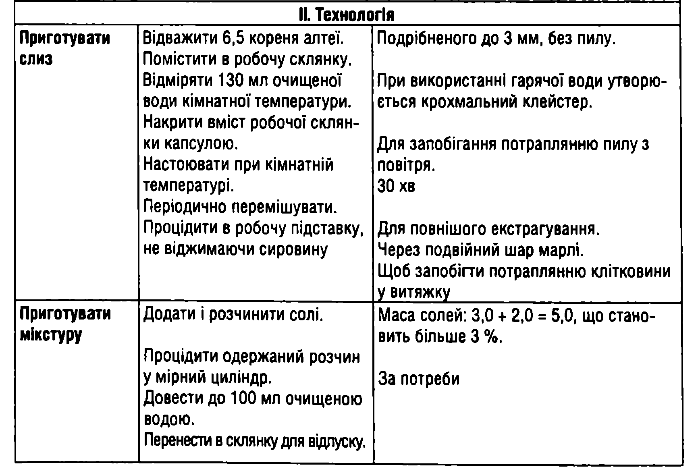
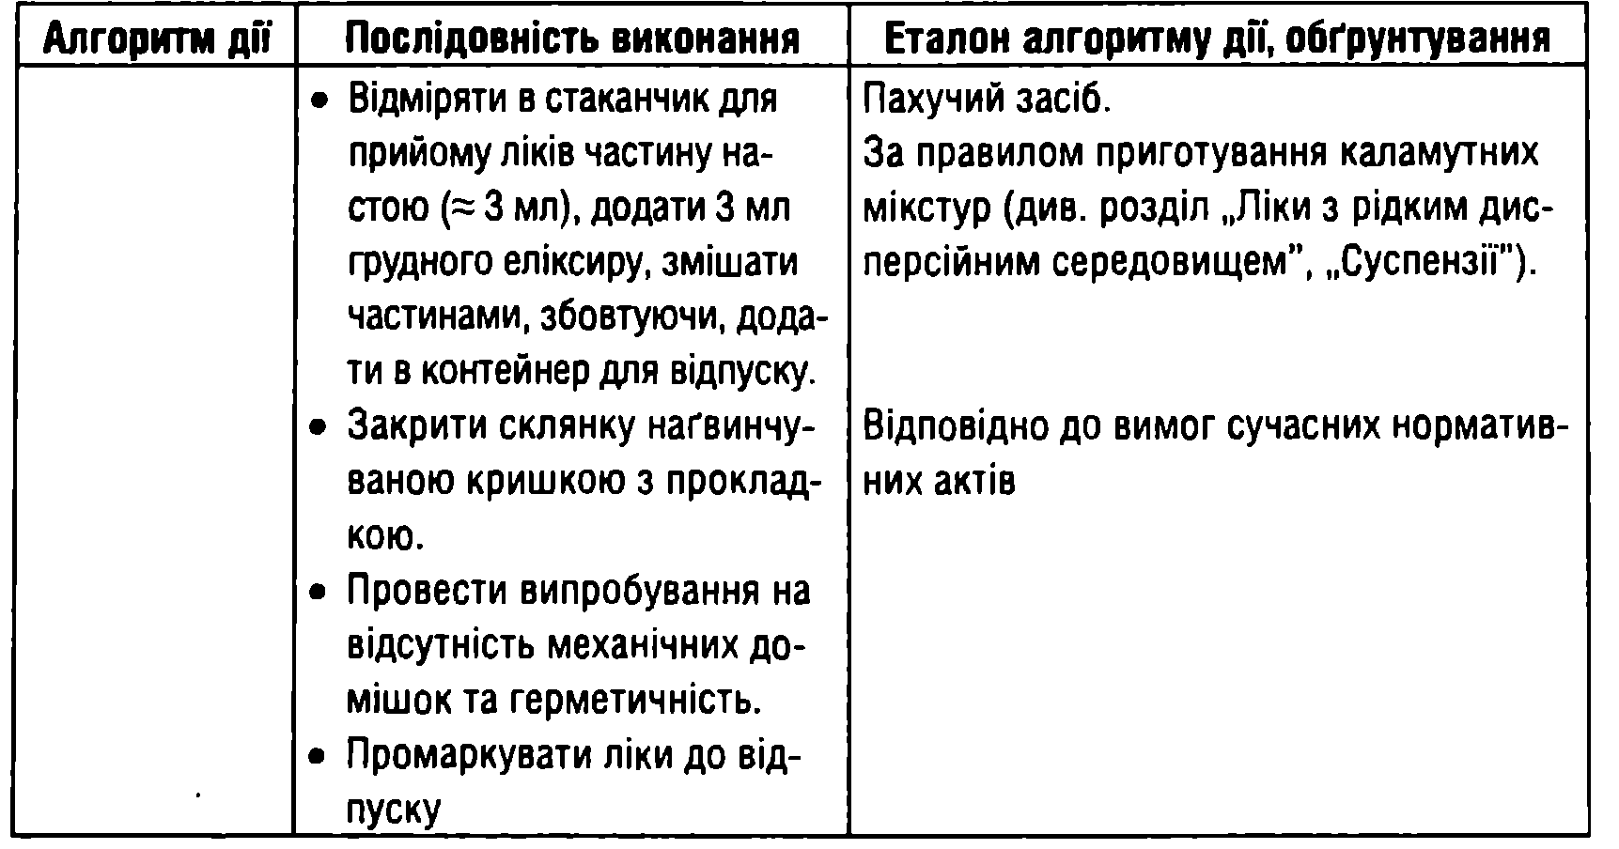
6. Приготування мікстур із настоєм кореня алтеї

Slide 11
7. Фітопрепарати промислового виробництва
До екстракційних препаратів рослинного походження (фітопрепаратів) заводського виробництва належать настоянки, екстракти, максимально очищені фітопрепарати і соки свіжих рослин.
До цієї групи фітопрепаратів належать і екстракти-концентрати.
Основною стадією їх одержання є екстрагування лікарської рослинної сировини.
Усі екстракційні препарати готують за схемою:
• екстрагування діючих речовин;
• очистка від баластних речовин;
• стандартизація готового продукту.

Slide 12
8. Екстракти-концентрати
Екстракти-концентрати — це особлива група стандартизованих на певну кількість діючих речовин екстрактів, призначених для виготовлення настоїв і відварів шляхом простого розчинення або змішування відповідної кількості концентрату з очищеною водою.
За консистенцією вони бувають:
• рідкі (extracta fluida standartisata 1:2). Це означає, що: 1 частина рослинної сировини відповідає за вмістом діючих речовин 2 об’ємним частинам концентрату. Тому для приготування настою чи відвару з його використанням останнього беруть удвічі більше за об’ємом від кількості прописаної сировини.
Промисловість випускає:
extractum Adonidis fluidum (1:2);
extractum Leonuri fluidum (1:2);
extractum Valerianuc fluidum (1:2);
• сухі (extracta sicca standartisata 1:1). При виготовленні настоїв, відварів із сухих екстрактів-концентратів їх беруть у кількості, рівній до маси прописаної сировини, розчиняють у відповідному об’ємі очищеної води (при вмісті 3 % і більше —враховують КЗО). Проціджують у контейнер для відпуску.
Промисловість випускає:
extractum-concentratum herbae Adonidis vernalis siccum (1:1);
extractum-concentratum radicis Althaeae siccum (1:1);
extractum-concentratum herbae Digitalis siccum (1:1);
extractum-concentratum herbae Thermopsidis siccum (1:1).

Slide 13
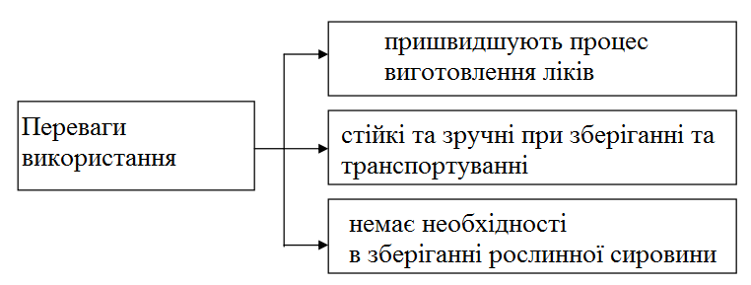
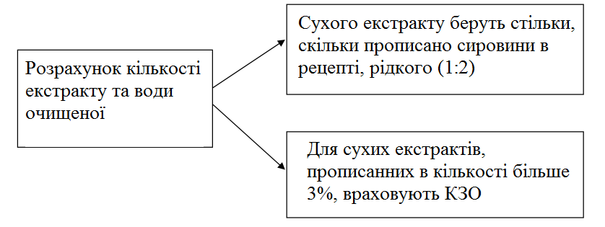
8. Екстракти-концентрати

Slide 14
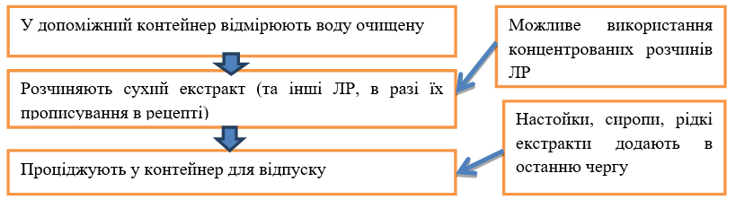
9. Технологія РЛФ з використанням екстрактів-концентратів включає операції

Slide 15
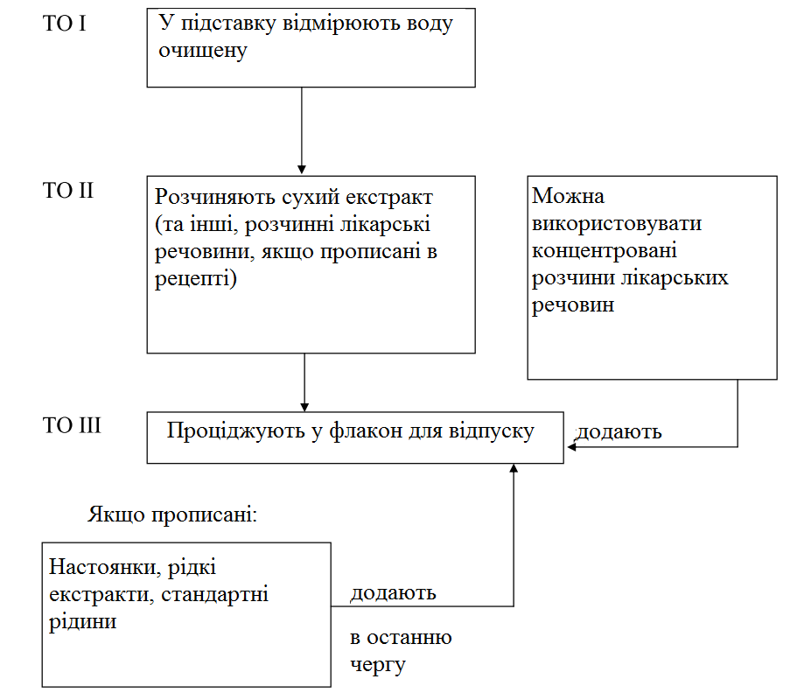
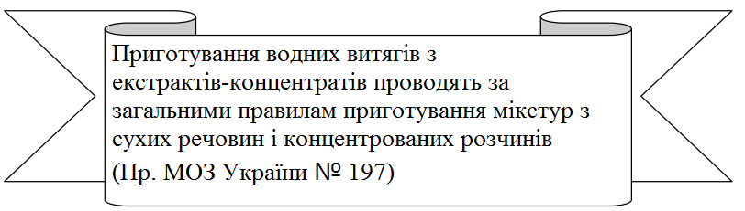
9. Технологія РЛФ з використанням екстрактів-концентратів включає операції

Slide 16
9. Технологія РЛФ з використанням екстрактів-концентратів включає операції
При виготовленні мікстур з використанням екстрактів-концентратів потрібно дотримуватися правил приготування ліків з рідким дисперсійним середовищем:
• готувати масо-об’ємним способом;
• першою відмірювати розраховану кількість очищеної води:
— у робочий стакан, якщо солі і екстракт — сухі, їх розчинити і проціджувати в контейнер для відпуску;
— у контейнер для відпуску, спочатку додавати солі у вигляді концентрованих розчинів, а потім екстракт-концентрат рідкий;
• настоянки, спиртові розчини, ароматні води, смакові і цукрові сиропи додавати у склянку для відпуску останніми в такій послідовності:
— водні, не пахучі і не леткі рідини;
— спиртові розчини в порядку збільшення міцності спирту;
— пахучі і леткі рідини, що вміщують ефірні олії (нашатирно-анісові краплі, грудний еліксир, розчин цитралю, настоянку м’яти перцевої), додавати у контейнер для відпуску, попередньо змішавши в окремій підставці з цукровим сиропом (за його наявності в прописі) або з рівною кількістю мікстури частинами, збовтуючи.

Slide 17
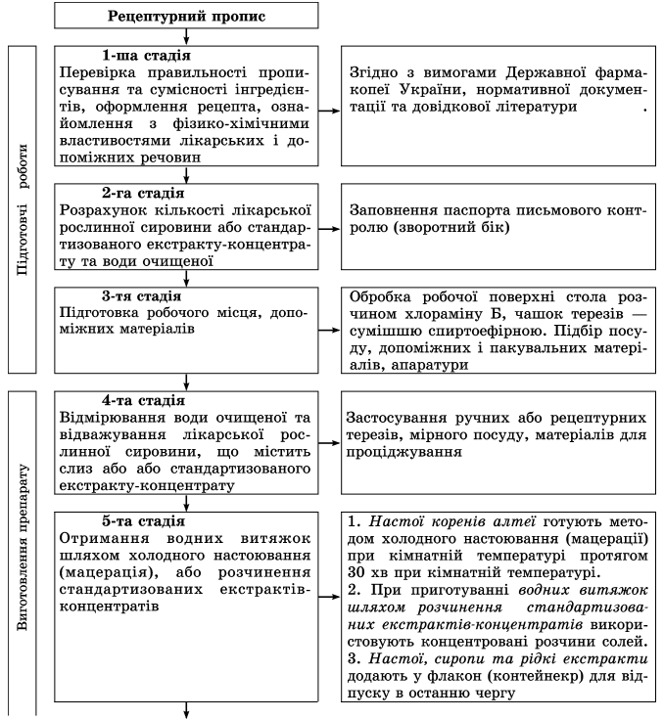
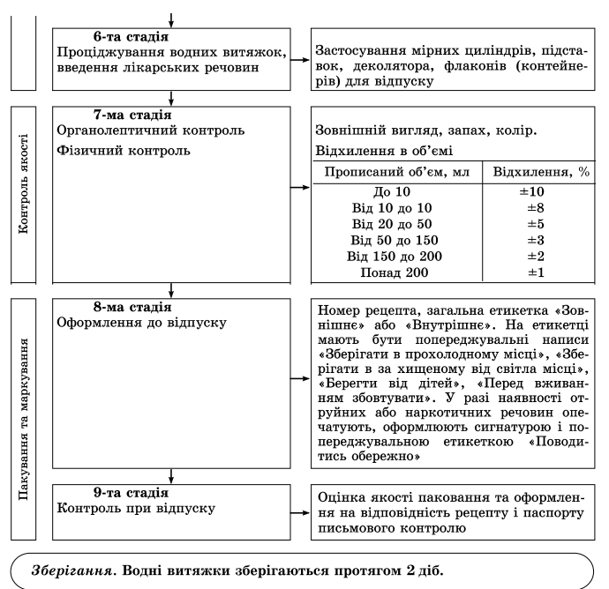
9. Технологія РЛФ з використанням екстрактів-концентратів включає операції та також з сировини, що містить слизи

Slide 18
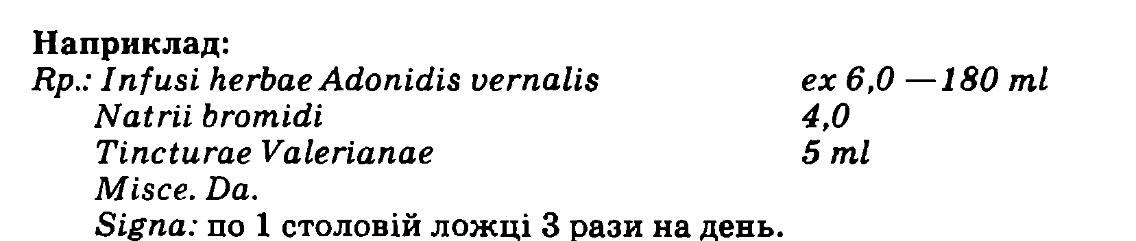
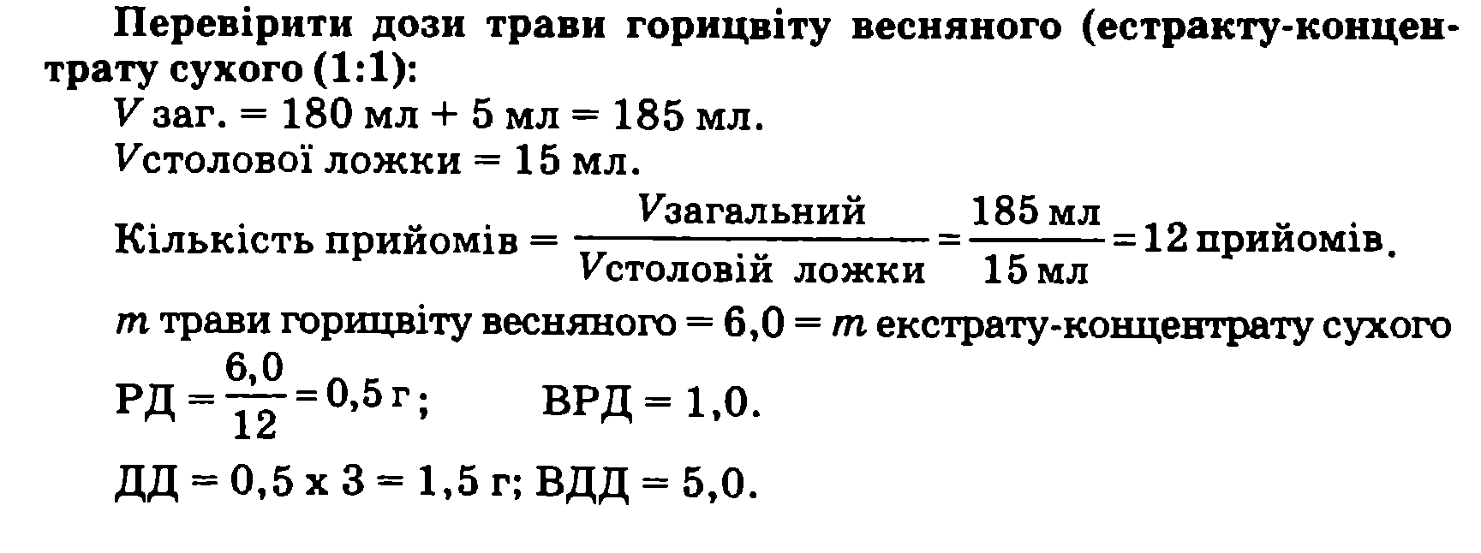
10. Приклад приготування настоїв із сухих та рідких екстрактів концентратів:
Лікарський препарат — опалесцентна мікстура, тонка суспензія, до складу якої входить світлочутливий, розчинний у воді лікарський засіб натрію бромід, спиртова (70 %) настоянка валеріани, а також
настій з трави горицвіту, що вміщує серцеві глікозиди і є сильнодіючим лікарським засобом.

Slide 19
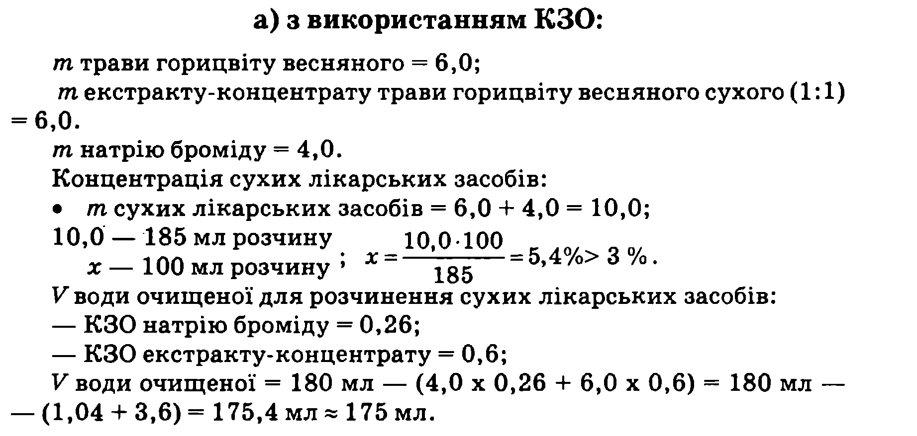
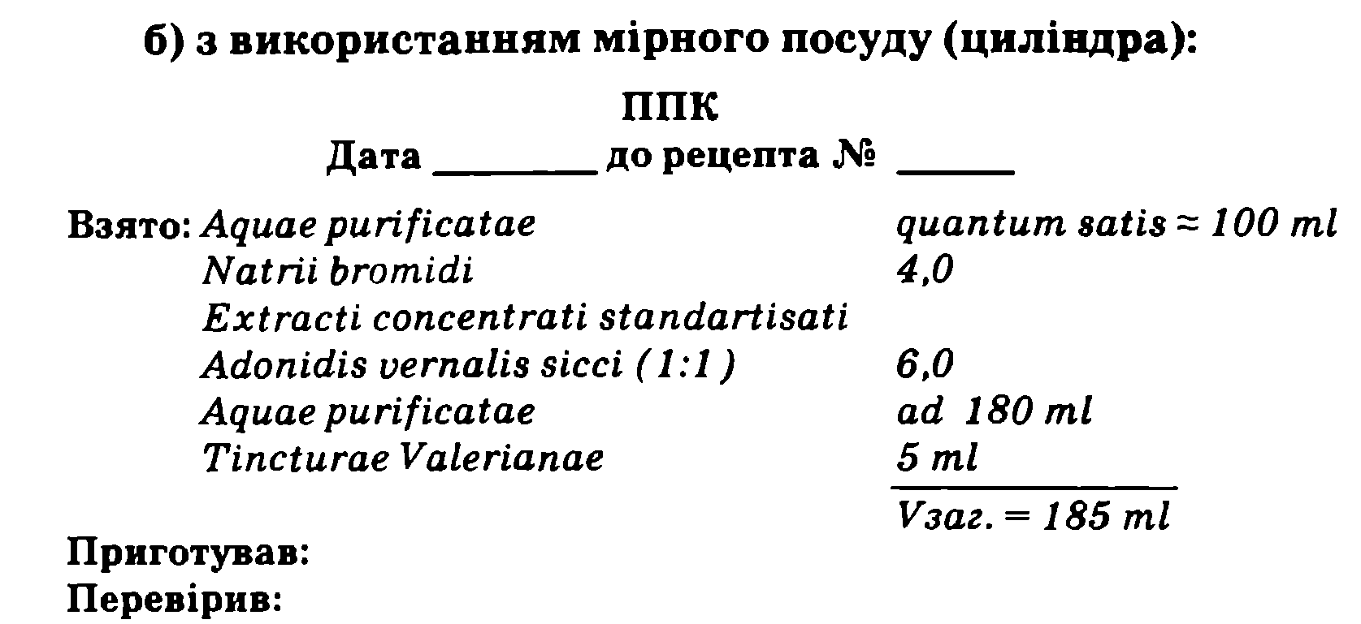
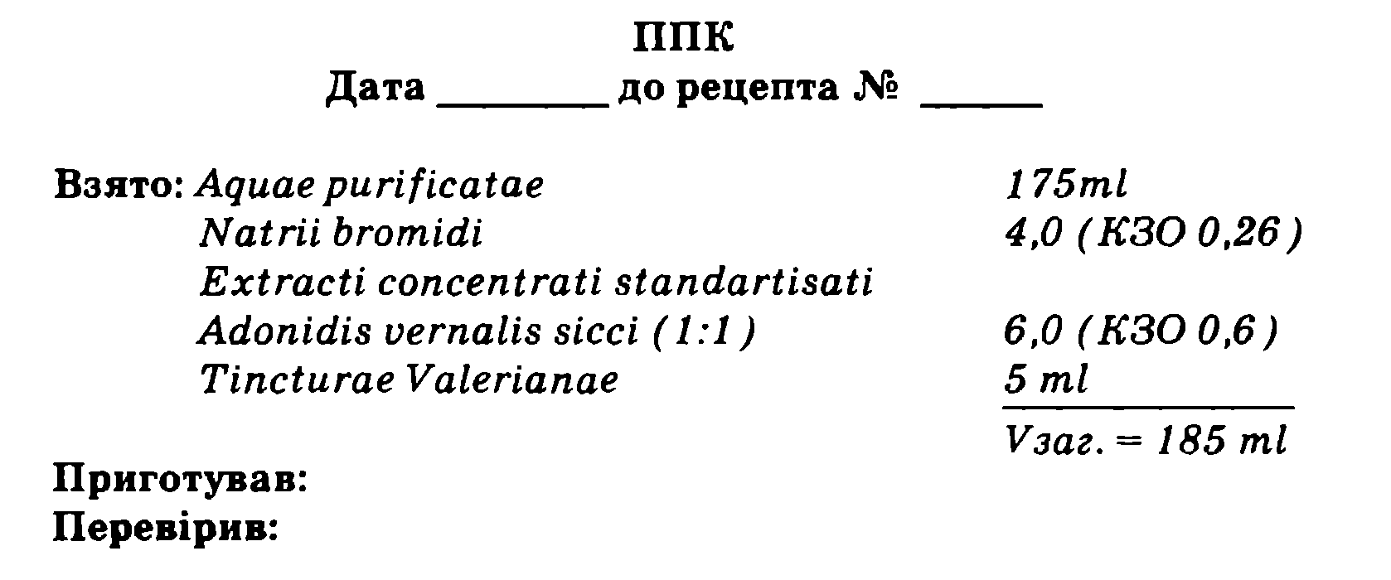
10.1. Зробити розрахунки для приготування настоїв із сухої солі і сухого екстракту-концентрату

Slide 20
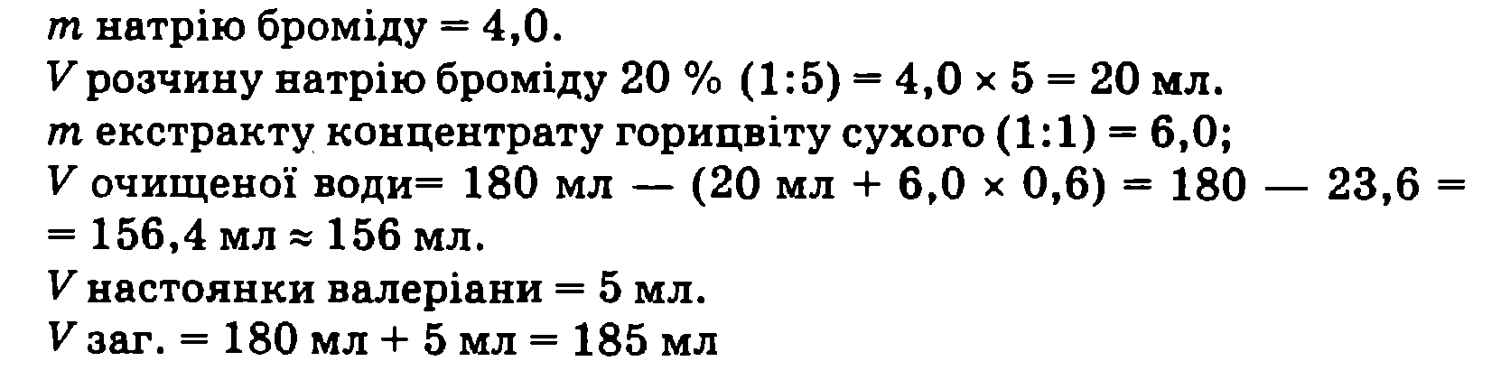
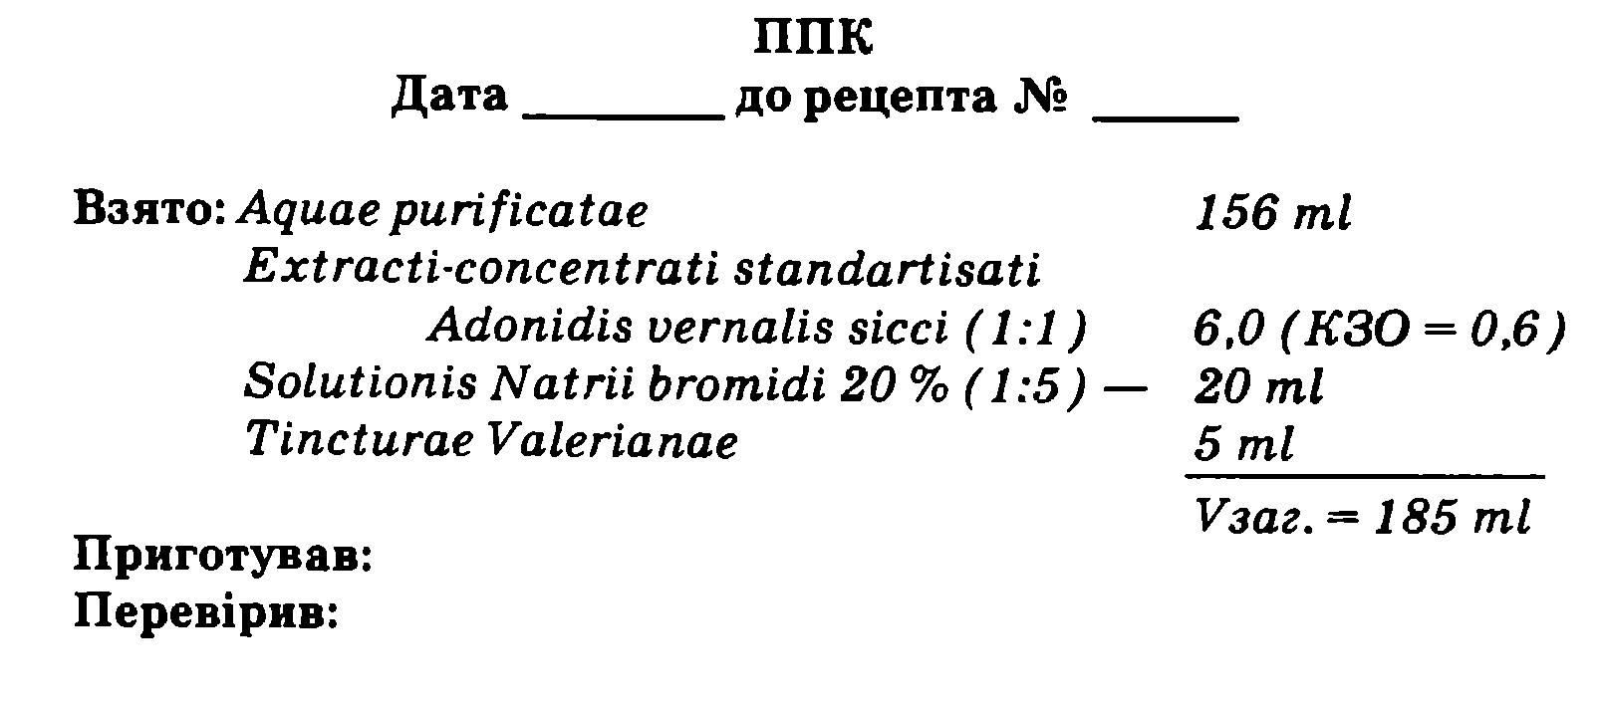
10.2. Зробити розрахунки для приготування настоїв з використанням концентрованого розчину солі і сухого екстракту-концентрату:

Slide 21
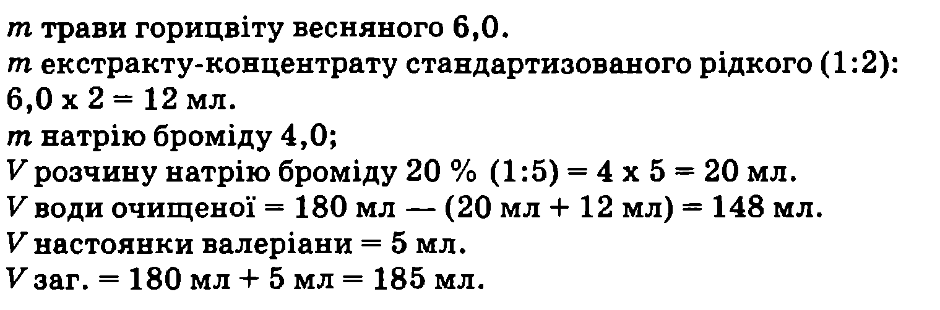
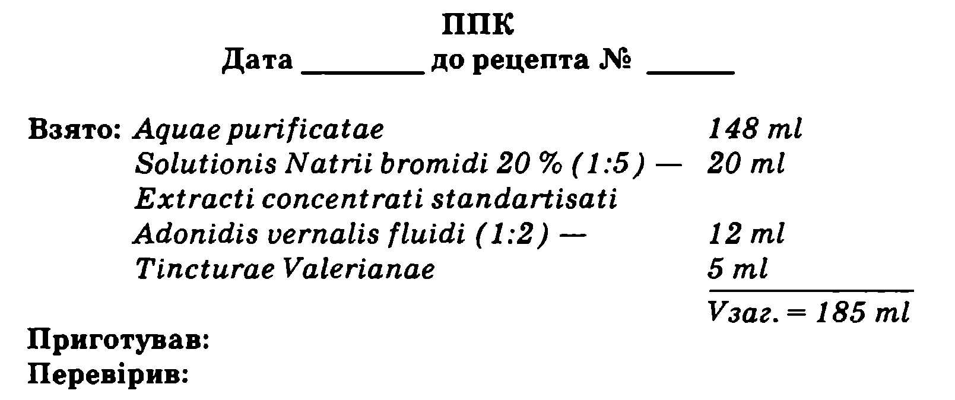
10.3. Зробити розрахунки для приготування настоїв з використанням рідкого екстракту-концентрату і концентрованого розчину солі:

Slide 22
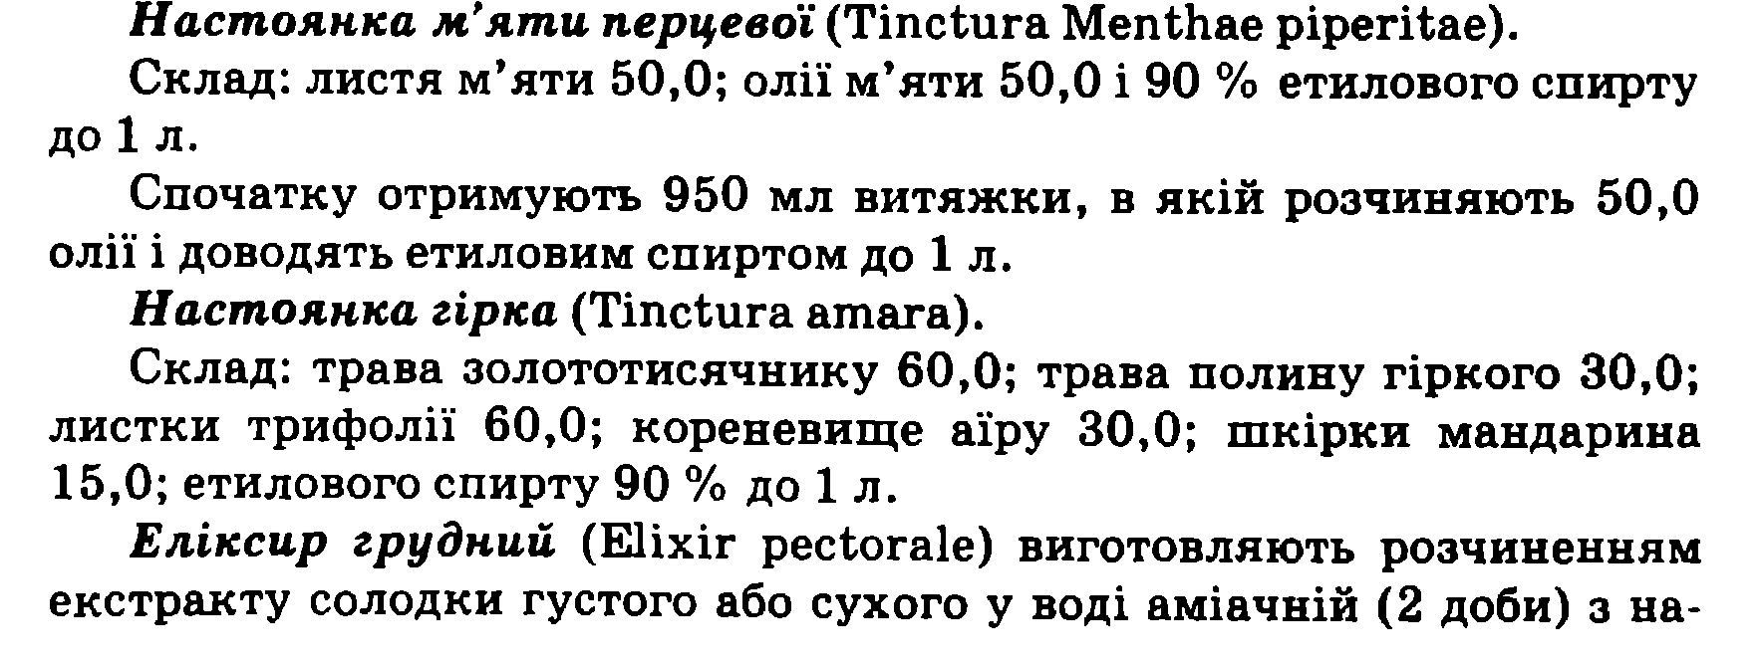
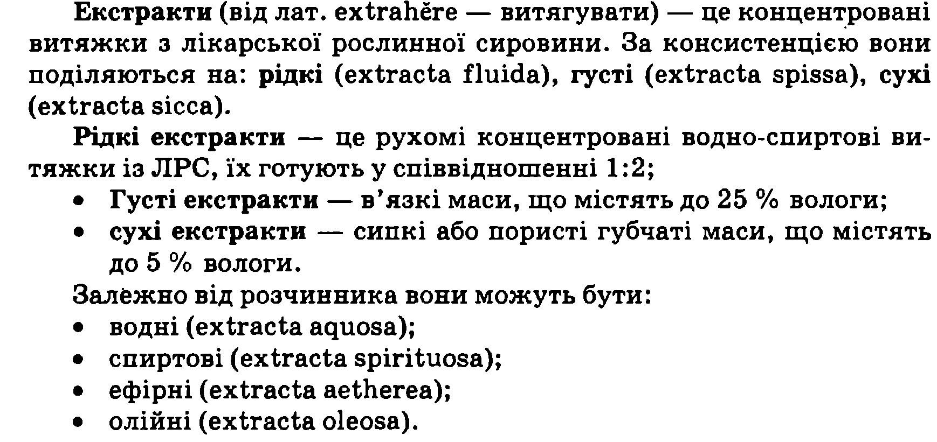
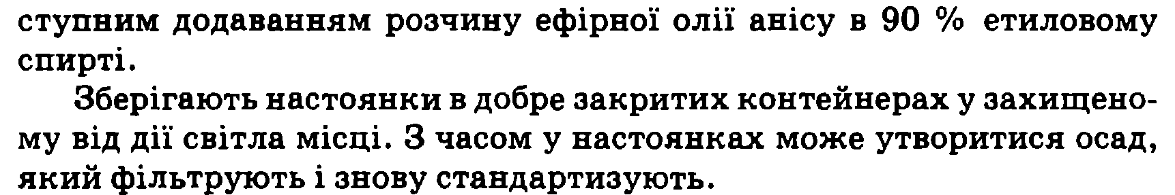
11. Настоянки
Настоянки (від лат. tingere — мочити), — це спиртові витяжки із ЛРС, що одержують без нагрівання і видалення екстрагента. Вони є прозорими, забарвленими рідинами, які мають смак і запах рослин, з яких їх приготовано.
Настоянки поділяються на прості, які виготовлені з одного виду сировини, і складні — із різних видів сировини, інколи з додаванням лікарських засобів. Для їх одержання використовують, як правило, висушену сировину.

Slide 23
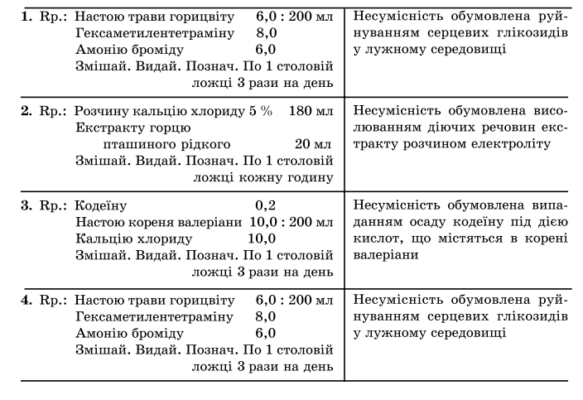
12. Випадки фізико-хімічної несумісності у водних витяжках

Slide 24
Питання для самоконтролю:
1. Вимоги чинної нормативної документації до якості стандартизованих екстрактів-концентратів, їх номенклатура. Переваги їх застосування в технології водних витяжок.
2. Правила приготування водних витяжок за допомогою екстрактів-концентратів і введення до їх складу різних лікарських речовин.
3. Особливості локалізації слизу в клітинах ЛРС та технологія отримання водних витяжок (кореня алтеї, насіння льону тощо).
4. Напрямки вдосконалення технології водних витяжок з використанням екстрактів-концентратів.
5. Технологія отримання стандартизованих екстрактів-концентратів.
6. Методи стандартизації екстрактів стандартизованих екстрактів-концентратів при приготуванні водних витяжок.
7. Переваги та недоліки використання стандартизованих екстрактів-концентратів.
8. Сучасні види пакувань настоїв та відварів.

Slide 25
Тести:
1. Лікар прописав 100 мл настою з 0,25 г трави термопсису. Вкажіть кількість сухого екстракту-концентрату трави термопсису (1:1), яку повинен відважити фармацевт:
A. * 0,25 г.
B. 0,5 г.
C.0,3 г.
D. 0,2 г.
E. 0,1 г.
2. Фармацевт готує настій з коренів алтеї методом холодного екстрагування. Вкажіть час настоювання:
A. * 30 хв.
B. 20 хв.
C. 40 хв.
D. 50 хв.
E. 60 хв.
3. Фармацевту необхідно приготувати 200 мл настою коренів алтеї. Яку кількість сухого екстракту алтеї (1:1) він повинен для цього використовувати?
A. * 10,0 г.
B. 20,0 г.
C. 13,0 г.
D. 6,5 г.
E. 5,0 г.
4. Для хворого готують настій з кореня алтеї. Який режим настоювання повинен застосувати фармацевт для приготування даної мікстури?
A. * 30 хв при кімнатній температурі.
B. 60 хв при кімнатній температурі.
C. 15хв настоювання на водяній бані і 45 хв охолодження при кімнатній температурі.
D. 30 хв настоювання на водяній бані і 10 хв охолодження при кімнатній температурі.
E. 30 хв настоювання на водяній бані і негайне проціджування без охолодження.
5. Фармацевт готує водну витяжку з сировини методом холодного настоювання, при розрахунках кількості сировини і екстрагенту враховують витратний коефіцієнт, при проціджуванні не віджимаючи сировину. Вкажіть, для якої лікарської рослинної сировини характерні наведені особливості технології:
А. * Кореня алтеї.
B. Кори дуба.
C. Кореневищ з корінням валеріани.
D. Листя мучниці.
E. Квіток ромашки.

Slide 26
Тести:
6. Фармацевту необхідно приготувати 200 мл водної витяжки з кореня алтеї. Яку кількість рослинної сировини потрібно взяти для приготування даної витяжки (К витратний - 1,3)?
A. * 13,0 г.
B. 20,0 г.
C. 10,0 г.
D. 6,5 г.
E. 5,0 г.
7. Фармацевт готує 120 мл настою кореня алтеї. Яка кількість сировини і води очищеної йому необхідно використати (К витратний -1,3)?
A. * 7,8 г та 156 мл.
B. 6,0 г та 126 мл.
C. 7,8 г та 112 мл.
D. 6,0 г та 156 мл.
E. 12,0 г та 135 мл.
8. Фармацевт приготував водну витяжку з насіння льону. Яке співвідношення сировини і екстрагенту він використав?
A. * 1:30;
B. 1:10.
C. 1:400.
D. 1:20.
E. 1:5.
9. До аптеки надійшов рецепт:
Rp.: Infusi radicis Althaeae
Infusi herbae Leonuri
Infusi foliorum Farfarae ana 20,0
Decocti corticis Viburni ex 25 : 1000 ml
M. D. S. По 2 столові ложки 4 раза на день
Який варіант технології повинен використати фармацевт з урахуванням хімічного складу і виду використовуваної лікарської рослинної сировини?
A. * Використав три режими настоювання: мацерацію при кімнатній температурі для кореня алтеї, приготував настій з трави пустирника і листя мати-й-мачухи, а також відвар кори калини;
B. Сировину одночасно настоював на водяній бані в одній інфундирці;
C. Настоював окремо настій кореня алтеї в частині води і змішав з витяжками пустирника, мати-й-мачухи і калини;
D. Приготував окремо настої пустирника, алтеї і мати-й-мачухи, а потім додав відвар кори калини;
E. Настоював кору калини при кімнатній температурі і змішав з приготованими в інфундирці настоєм кропиви собачої, алтея і мати-й-мачухи.

Slide 27
Список літератури
1. Технологія ліків: Навчальний посібник / О. С. Марчук, Н. Б. Андрощук – Київ: Медицина, 2008. – 488 с.
2. Технологія ліків. Навчально-методичний посібник: Навчальний посібник для вищих навчальних закладів / О. І. Тихонов, П. А. Логвин, С. О. Тихонова, О. В. Мазулін, Т. Г. Ярних, О. С. Шпичак, О. М. Котенко; За редакцією О. І. Тихонова – Харківський: НФаУ; Оригінал, 2009. – 432 с.
3. Практикум з аптечної технології ліків/ О. І. Тихонов, С.О. Тихонов, О.П. Гудзенко; За редакцією О. І. Тихонова – Харківський: НФаУ; Оригінал, 2014-448с.

